Slide 1


ばらまき型傾斜計 傾斜角度調整
NetBC-30S2（検出部分離型）では傾斜データの調整が可能です。
（検出部（ICM-30）の故障などによる交換時に傾斜データの継続が可能）
ばらまき型傾斜計
ロガー
傾斜計
センサ
無線部
傾斜計
センサ
検出部
NEW
傾斜計
センサ
検出部
1/2

Slide 2
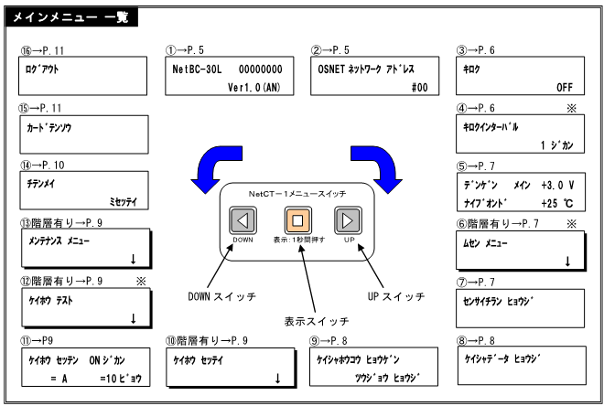






ばらまき型傾斜計 傾斜角度調整
傾斜検出部（ICM-30）交換時に観測データを引き継ぎたい場合は以下の手順で調整してください。
事前準備：ロガー（NetBC-30L）のバージョンが3.5以上であることを確認
3.5未満の場合は弊社HPよりバージョンアップファイルをダウンロードし、ロガーのバージョンアップを実施してください。
手順
ロガーの記録をOFFする
記録データを確認し、該当センサのX軸角度/Y軸角度の値を控える（※1）
交換する地点の無線部電源を遮断する（SPUおよびメイン/サブ電池を外す）
傾斜検出部（ICM-30）を交換する
無線部の電源を復旧する
ロガーの無線メニューから交換したセンサの個別ゼロリセットを行う（※2）
傾斜データ調整
①メンテナンスメニュー内の「ｹｲｼｬﾃﾞｰﾀﾁｮｳｾｲ」→「ｹﾞﾝｻﾞｲﾃﾞｰﾀｼｭﾄｸ」で
現在の値を取得（※3）
②「ﾁｮｳｾｲｾﾝｻｾﾝﾀｸ」で該当のセンサを選択
③X軸角度/Y軸角度を合わせたい値に変更する
6. 再度「ｹﾞﾝｻﾞｲﾃﾞｰﾀｼｭﾄｸ」で現在データを取得し、変更されていることを確認する
7. ロガーの記録をONする
（※1） 異常データとなる前まで遡って確認する
（※2） 必須ではないが手順7-③で調整する際に調整不可と
なる場合があるため、 7-①で取得した値が
（既存センサの計測値＋オフセット＝30°以上）の場合に
スケールオーバー表示となって調整（変更）不可となる
（※2） 必須手順
現在データを取得せずともセンサを選択・調整できるが
生データ値＝センサが保持 / オフセット値＝ロガーが保持
しているため、7-③での調整前に必ず現在データを
1度取得し、 センサ＋ロガーの値を合算する必要が有る
上記の手順で傾斜データの引き継ぎが可能ですが「経時変動」はリセットされます。
また、経時警報を活用している場合は、交換対象の既設センサ傾斜角度がすでに閾値を超過している場合に
検出部交換後、再度発報してしまいますので記録再開前に経時変動リセットを実行してください。
手順7-①画面（以降同）
7-①
7-②
7-③
7-③
・X/Y軸角度調整画面では上段に傾斜角度、下段にオフセット値が表示されます
・CT-1の表示スイッチを押すごとに0.1°→0.01°と位のカーソルが遷移します
・UP/DOWNで角度を調整すると連動してオフセット値が変更されます
2/2

